Slide 2
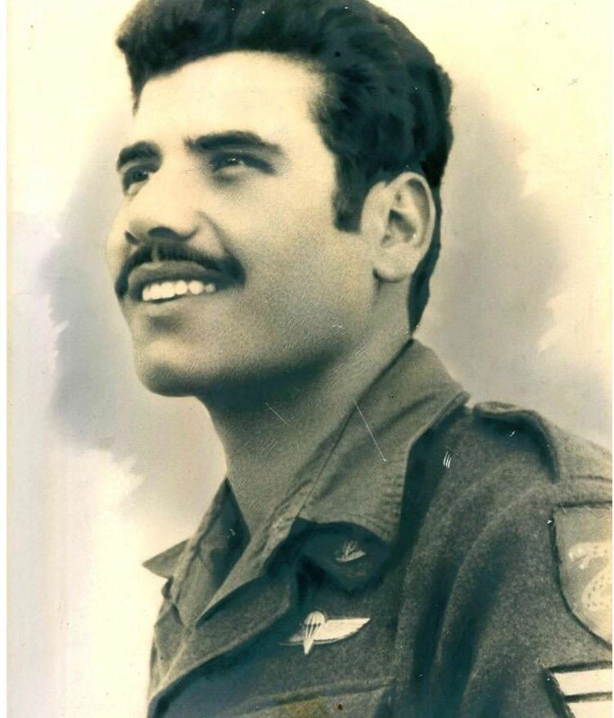
יוסף משה לוי (מוסא) ז"ל

Slide 3
בנם של משה ומלכה. יוסף נולד ביום כ' בסיון תש"י, 5.6.1950 במצרים ועלה ארצה עם משפחתו בשנת 1957. ביסודי למד יוסף בבית הספר "האחים" שבקרית מלאכי, שם הוא היה מזכיר הכיתה וראש ועדת החברה של בית הספר. חבריו היו פונים אליו עם בעיותיהם מכיוון שהוא היה המקשר בינם לבין המחנך. יוסף היה היוזם והמניע בכיתתו ואף מחוצה לה. בני כיתתו היו מאורגנים במסגרת בית הנוער בקבוצת "ארזים" והוא היה מנהיג הקבוצה.

Slide 4
יוסף אהב סיורים, טיולים ופעולות לילה שבהם נתגלו תכונותיו ומעלותיו: חוסן נפשי, מסירות ועזרה לזולת. יוסף היה תמיד הראשון להיחלץ למשימות למען החברה. מחנכו של יוסף כתב עליו שהיה כידיד לו וכעוזר נאמן, ועם זאת התייחס אליו ואל יתר המורים ביראת כבוד. כשהוטל עליו תפקיד היה ממלא אותו בנאמנות, במסירות ובדייקנות.

Slide 5
בתיכון למד יוסף בבית הספר החקלאי "מקווה ישראל". יוסף הצטרף לתנועת "הנוער העובד והלומד" בקרית מלאכי, תחילה כחניך ולאחר מכן היה מדריך. בנוסף לכך שיחק יוסף בקבוצת הכדורגל המקומית. מדריכו בתנועת "הנוער העובד והלומד" מעיד עליו שהיה חניך אהוד ומקובל ב"קן", והיה טבעי שהוא נבחר כמדריך צעיר וכעוזר ומקשר בין המדריך לחניכיו. יוסף היה ממושמע, דייקן, עליז וחברותי. פניו המחייכות שימשו בבואה לטוב לבו הרב.

Slide 6
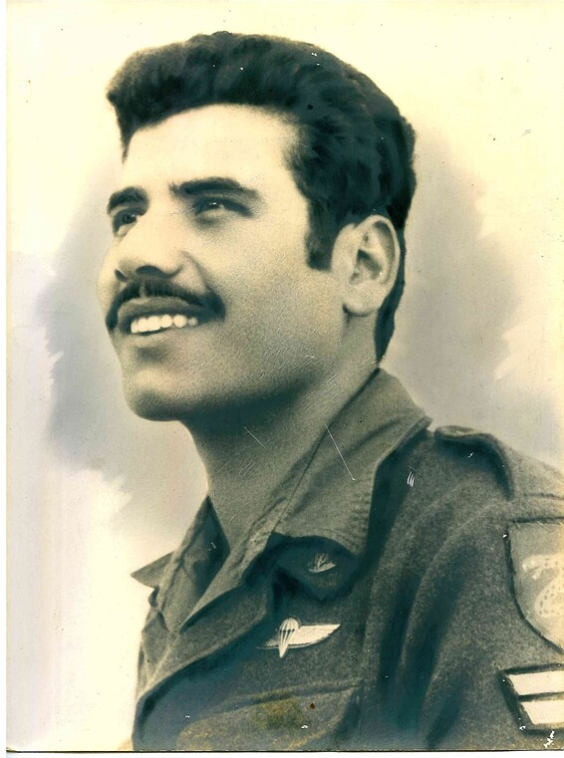
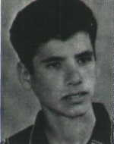

Slide 7
יוסף היה חדור אהבה למדינה והיה לו רצון עמוק לקחת חלק בהגנה על המולדת. לכן התנדב יוסף לצנחנים במאי 1968 בטרם מלאו לו שמונה עשרה. יוסף שירת בגדוד 202 של חטיבה 35, והוא נעשה חייל ממושמע ואחראי.

Slide 8
מפקדו של יוסף מעיד עליו שהיה מן החיילים המעולים בפלוגה, שבסיום המסלול הפך למפקד כיתה. הוא הוסיף ואמר עליו: "ניחן בשכל ישר, יזמה, אחריות, מסירות לרעיו ואומץ לב נדיר שבא לידי ביטוי גם בשני הקרבות האחרונים לחייו". במלחמת ההתשה שירת בלא הפוגה בקווי העימות בבקעת הירדן ובתעלת סואץ. כל אותה תקופה עקובה מדם בלט יוסף בדאגתו לחייליו ובמחויבותו העמוקה לקורה בארץ.

Slide 9
ביום כ"ד באייר תש"ל (30.5.1970) נפל יוסף בהיתקלות עם מארב מצרי בגזרה הצפונית של תעלת סואץ. במהלך אותו יום קרבות, חוו יוסף וצוותו שתי היתקלויות עם כוחות מצריים עדיפים. בשני הקרבות חילץ יוסף בגבורה פצועים תחת אש כבדה של האויב, חיפה על חייליו בעודו חשוף אל מול אש תופת, ונלחם בחירוף נפש עד נשימת אפו האחרונה.
בן 19 וחצי בנופלו.
הובא למנוחת עולמים בבית הקברות הצבאי בכפר ורבורג.

Slide 10
במסגרת פעילות הנצחה ליוסף, אתם מוזמנים לצפות בסרט אודות נפילתו וגבורתו ששודר בכאן 11 "הוא הציל את חיי".
https://www.youtube.com/watch?v=dzhlI-eRiSw

